Slide 1
ФГБОУ ВО «Красноярский государственный медицинский университет имени профессора В.Ф. Войно - Ясенецкого»
Кафедра лучевой диагностики ИПО
Радиолого-патологическая корреляция первичных ретроперитонеальных новообразований
Часть 2
Genitourinary ImagingFree Access
Radiologic-Pathologic Correlation of Primary Retroperitoneal Neoplasms
Khalid Al-Dasuqi, Lina Irshaid, Mahan Mathur
Author Affiliations
https://pubs.rsna.org/doi/full/10.1148/rg.2020200015
Выполнил: ординатор 1-го года обучения специальности «Рентгенология»
Тутарков Сергей Геннадьевич

Slide 2
Ключевые визуализационные, эпидемиологические, клинические и гистологические особенности первичных забрюшинных новообразований
Категория | Рентгенологические особенности | Гистологические особенности
Опухоли гладкой мускулатуры Лейомиома | Сигнал схож с сигналом гладкой мускулатуры Гипоинтенсивная на Т2-взвешенной МРТ, с переменным усилением | Чаще всего диагностируется у женщин репродуктивного возраста, обычно на гормональном фоне
Лейомиосаркома | Гетерогенная образование с вовлечением прилежащего сосуда и некрозом | Вторая по распространенности первичная забрюшинная саркома Классифицируется как внесосудистая, внутрисосудистая или комбинация обеих
Фибробластические опухоли Солитарная фиброзная опухоль | Неоднородный вид Часто с выраженными коллатеральными сосудами на КТ, «Пустоты» на МРТ | Злокачественное перерождение 20%-40% Небольшой процент опухолей связан с паранеопластическими синдромами

Slide 3
Категория | Рентгенологические особенности | Гистологические особенности
Миксофибро-саркома | Визуализация зависит от гистологической дифференцированности «Хвостоподобный рисунок» на МРТ Т1-ВИ с контрастированием | Распространенная саркома конечностей у пожилых пациентов, но забрюшинное расположение встречается редко Высокая частота местных рецидивов; Высокодифференцированные опухоли более склонны к метастазированию
Нейрогенные опухоли Нейрофиброма | «Мишень»: периферический гиперинтенсивный сигнал с гипоинтенсивностью в центре образования | Нейрофиброматоз 1 ассоциируется с наличием множественной или плексиформной нейрофибромы
Шваннома | Схожа с нейрофибромой Внутренние кольцевидные структуры на Т2-взвешенной МРТ | В основном спорадическая Небольшая часть связана с нейрофиброматозом Частота успешного хирургического лечения выше, чем при нейрофибромах Злокачественное перерождение встречается редко

Slide 4
Категория | Рентгенологические особенности | Гистологические особенности
Злокачественная опухоль оболочки периферического нерва | Схожи с нейрофибромой и шванномой Крупная, нечеткий контур, внутренняя неоднородность с некрозом и/или кровоизлиянием, | Приблизительно 50% возникают de novo, остальные при нейрофиброматозе 1, а небольшая часть встречается у пациентов с после лучевой терапии
Ганглионеврома | Паравертебральное образование Гетерогенная с переменным количеством миксоидной стромы "Скрученный" вид на Т2-взвешенной МРТ | Доброкачественные опухоли возникают из паравертебральных симпатических ганглиев Проявляются чаще всего у детей, подростков и молодых взрослых Редко выделяют достаточное количество катехоламинов, чтобы вызвать симпатические симптомы (напр. гиперемия)

Slide 5
Лейомиома
Эпидемиологические и клинические особенности
Это доброкачественная опухоль возникшая из остатков мюллерова или вольфова протоков (гладкомышечные клетки)
Забрюшинные лейомиомы иногда называют «паразитарными лейомиомами», если они расположены близко к матке. Считается, что опухоль исходя из матки, со временем прикрепляется к соседним структурам, получая внематочное кровоснабжение и впоследствии теряет свою первоначальную зависимость к матке
Боль и дискомфорт в области таза и/или спины, поллакиурия, запоры, вследствие сдавления соседних структур
Notes:
5

Slide 6
Рентгенологические особенности лейомиом
Забрюшинные лейомиомы по степени ослабления сигнала похожи на сигнал миометрия матки на КТ
Кальцификаты отсутствуют
На Т2-взвешенной МРТ они обычно гипоинтенсивны и переменно усилены при введении контраста
Notes:
6

Slide 7
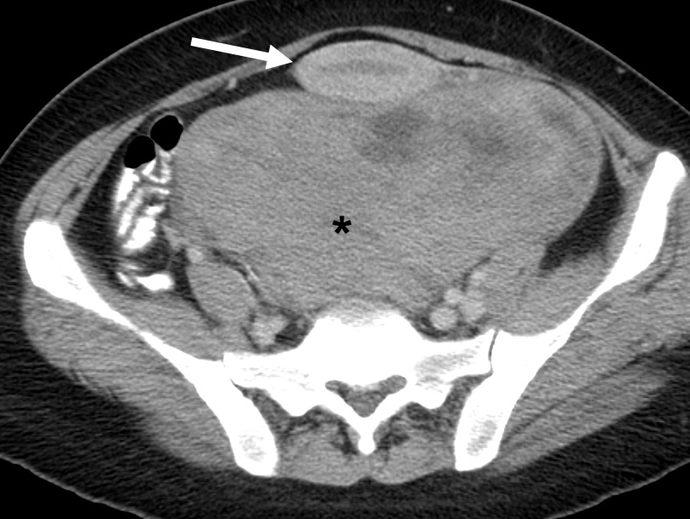
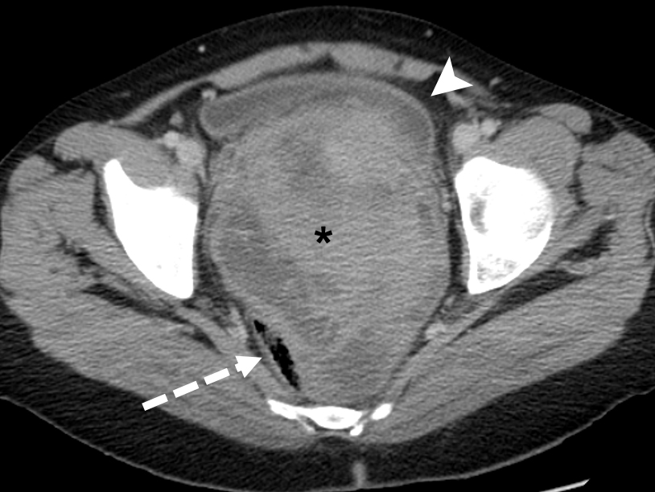
КТ органов брюшной пролости
с контрастированием, аксиальная плоскость
Лейомиома
Женщина 28 лет, крупное забрюшинное тазовое образование (*), отделенное от дна матки (>) Образование сдавливает мочевой пузырь и прямую кишку
Notes:
7

Slide 8
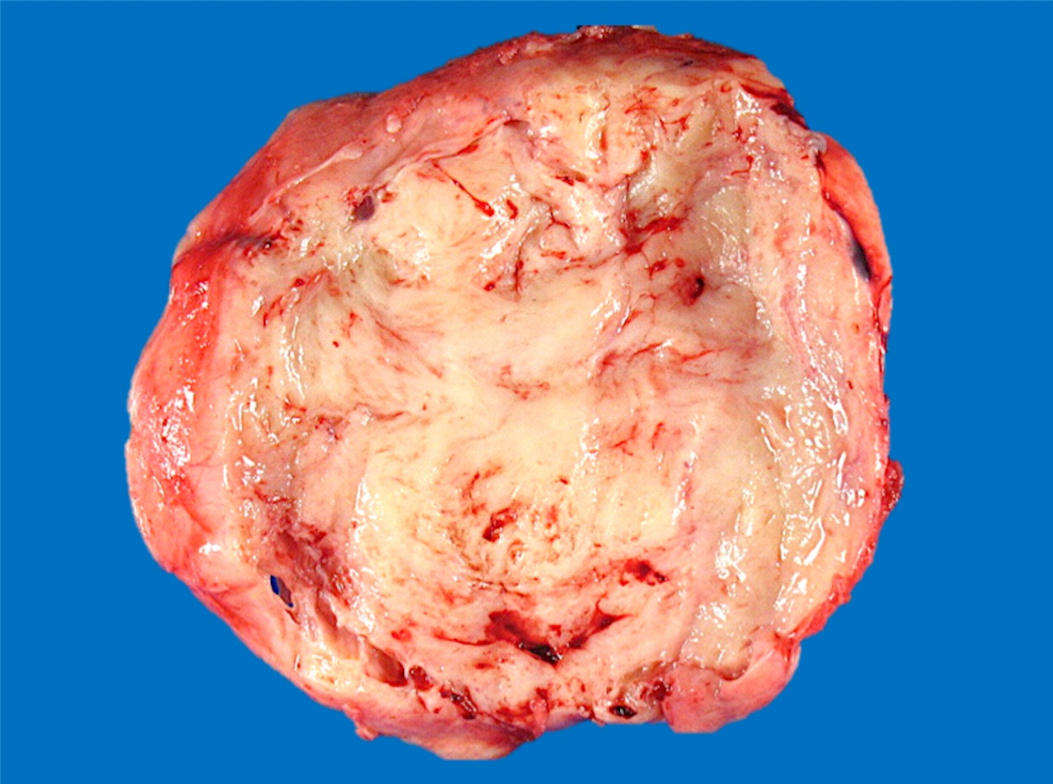
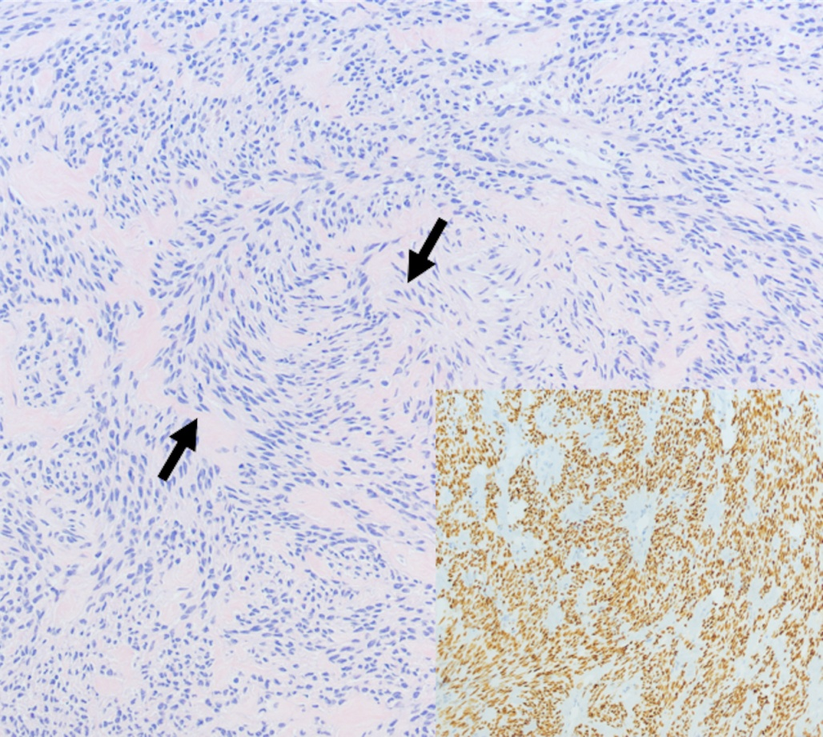
Лейомиома
Макро- и микроскопическое исследование
Хорошо очерченное образование с желтовато-белой поверхностью среза
Пересекающиеся пучки веретеновидных клеток с тупоконечными ядрами и эозинофильной цитоплазмой.
В опухоли отсутствует ядерный плеоморфизм, митотическая активность и некроз. Клетки диффузно эстроген- и прогестерон положительные (вставка)

Slide 9
Лейомиосаркома
Эпидемиологические и клинические особенности
это злокачественная забрюшинная опухоль гладкомышечных клеток. Диагностируется в 50-60 лет, чаще у женщин
Возникает из крупных кровеносных сосудов забрюшинного пространства (нижняя полая вена) и/или их притоков. Часто проявляются как внесосудистые опухоли (62%) и редко бывают полностью внутрисосудистыми (5%)
Часто имеют большие размеры, а симптомы связаны со сдавлением соседних структур. Метастазы на момент постановки диагноза наблюдаются у 9% пациентов с внесосудистыми опухолями и у 23% пациентов с внутрисосудистыми опухолями, наиболее распространенными местами являются легкие, печень и брюшина
Notes:
9

Slide 10
Рентгенологические особенности лейомиосарком
Большие образования мягких тканей, с внутренней неоднородностью, вследствии некроза и кровоизлияния (уровень жидкости)
Средний размер опухоли для поражений с/без вовлечения сосудов - 10,4 см и 11,3 см, соответственно
Кальцификаты обычно не встречаются, а жировая ткань отсутствует
Чисто внутрисосудистые поражения выглядят как неоднородно увеличивающиеся экспансивные образования
Т1-ВИ: низкая или средняя интенсивность сигнала
Т2-ВИ: средняя или высокая интенсивность сигнала
Большое нежиросодержащее забрюшинное образование с вовлечением прилежащего сосуда и внутренним некрозом должно наводить на мысль о лейомиосаркоме
Notes:
10

Slide 11
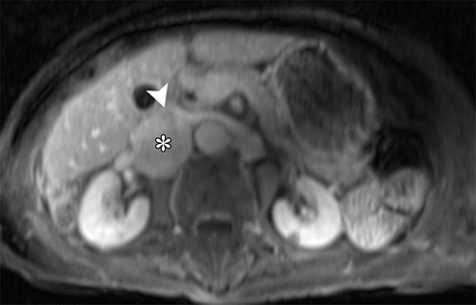
МРТ органов брюшной пролости Т1-ВИ с контрастированием, аксиальная срез Забрюшинная лейомиосаркома
Забрюшинная лейомиосаркома слева (*), с инвазией в нижнюю полую вену (>)
Notes:
11

Slide 12
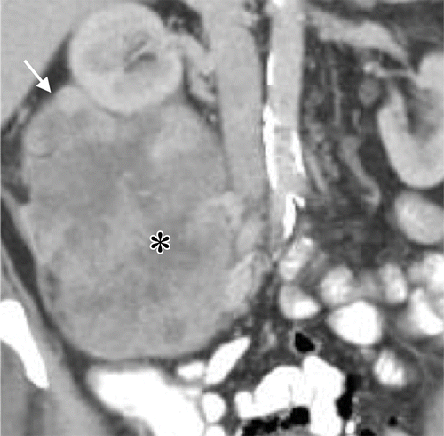
КТ органов брюшной пролости
с контрастированием, фронтальный срез
Забрюшинная лейомиосаркома
Мужчина 66 лет, крупное неоднородное образование в правой периренальной области (>), с участками некроза (*)
Notes:
исправь
12

Slide 13
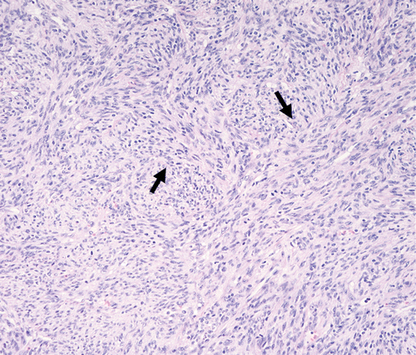
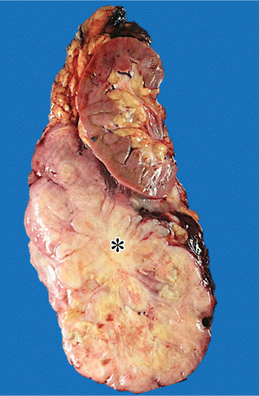
Лейомиосаркома
Макро- и микроскопическое исследование
Звездчатое светло-коричневое образование с участками некроза
Пересекающиеся пучки веретенообразных клеток с обильной митотической активностью и ядерной атипией

Slide 14
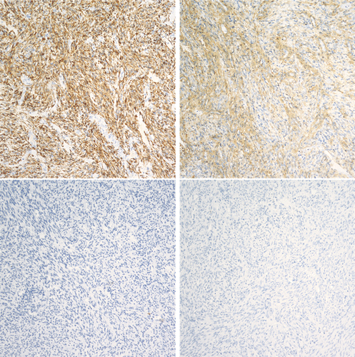
Лейомиосаркома
Микроскопическое исследование
Клетки иммунореактивны к десмину и гладкомышечному актину и отрицательны к анфапластической лимфома-киназе и S100, что подтверждает диагноз лейомиосаркомы

Slide 15
Солитарная фиброзная опухоль
Эпидемиологические и клинические особенности
Ранее известная как локализованная мезотелиома, возникает из фибробластоподобных клеток соединительной ткани
В большинстве случаев доброкачественна, а частота злокачественного перерождения 20-40%
У большинства пациентов диагноз ставится на пятом-седьмом десятилетии жизни, но опухоль может возникнуть в любом возрасте
Изначально бессимптомна и может вырасти до больших размеров, прежде чем вызвать симптомы
Синдром Доге-Поттера - паранеопластический синдром при котором гипогликемия является результатом того, что опухолевые клетки вырабатывают инсулиноподобный фактор роста 2
Notes:
15

Slide 16
Рентгенологические особенности солитарных фиброзных опухолей
Неоднородны и пронизаны множеством коллатеральных сосудов, при контрастировании гипоинтенсивные очаги на Т1- и Т2-взвешенной МРТ – т.н. «пустоты»
Реже, наблюдаются участки кистозной дегенерации, некроза и кальцификатов
Интенсивность сигнала Т1-ВИ и Т2-ВИ различна и зависит от обилия миксоидной стромы и/или фиброзной ткани
Сигнал гипо- или изоинтенсивен по сравнению с мышцами на Т1-ВИ и гипоинтенсивен на Т2-ВИ
Т1-ВИ:
Т2-ВИ:
Notes:
Исправь
16

Slide 17
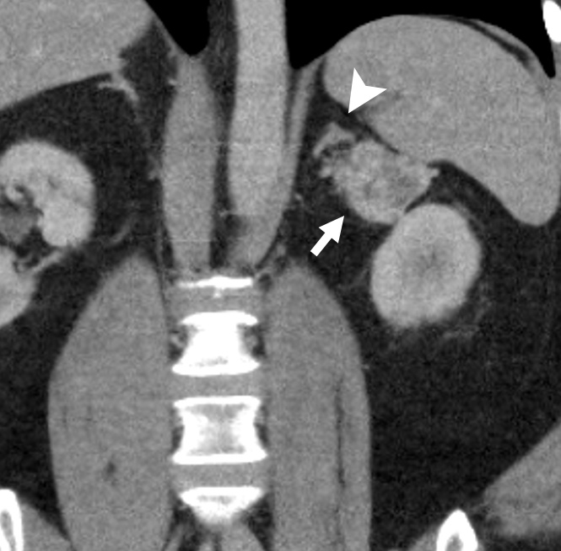
КТ брюшной полости с контрастированием фронтальная плоскость
Солитарная фиброзная опухоль
Мужчина 48 лет, со случайно обнаруженным забрюшинным образованием в левом надпочечнике
Notes:
17

Slide 18
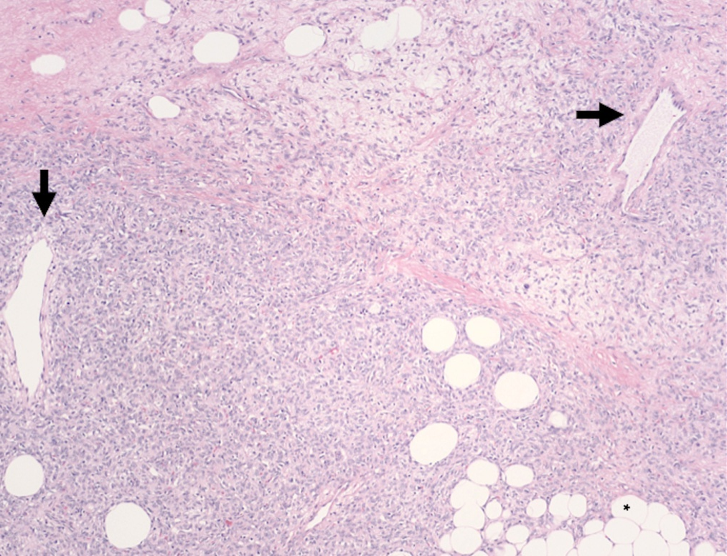
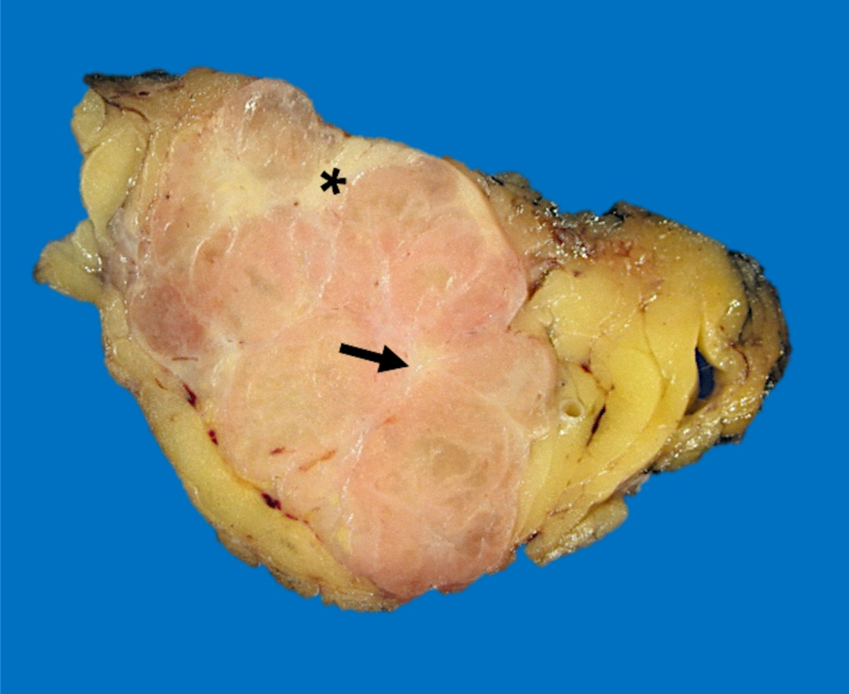
Солитарная фиброзная опухоль
Макро- и микроскопическое исследование
Темно-желтая поверхность среза с центральными (>) и периферическими (*) фиброзными очагами
Изоморфные круглые и веретенообразные клетки и бессистемно расположенные сосуды

Slide 19
Миксофибросаркома
Эпидемиологические и клинические особенности
Ранее известная как миксоидный вариант злокачественной фиброзной гистиоцитомы
Одна из наиболее распространенных сарком конечностей у пожилых пациентов (в основном женщин), но в забрюшинном пространстве встречается редко
Низкодифференцированные образования гипоклеточны, содержат обильный миксоидный матрикс, в то время как высокодифференцированные являются гиперклеточными, с выраженным клеточным плеоморфизмом и атипичными митотическими фигурами, содержат участки кровоизлияния и некроза с небольшим количеством миксоидного матрикса (<10% площади опухоли)
Относительно высокая частота рецидивов после хирургической резекции по сравнению с другими саркомами, что обусловлено инфильтративным ростом опухоли
С высокой вероятностью высокодифференцированные образования более склонны к метастазированию

Slide 20
Миксофибросаркома
Рентгенологические особенности
Низкодифференцированные опухоли гипоаттенуированы по сравнению с мышцами на КТ, высокоинтенсивны на Т2 и низкоинтенсивны на Т1 МРТ из-за обильного миксоидного матрикса
Высокодифференцированные имеют сходное с мышцами ослабление на КТ, сигнал промежуточно интенсивен на Т1-ВИ что является следствием гиперклеточности, связанной с более активным усилением контрастного вещества. В них также могут быть видны участки кровоизлияния и/или некроза
На Т2- и Т1-ВИ с контрастированием и подавлением жира, часто описывается т.н. «хвостоподобный рисунок» - инфильтративный рост из центра образования. В исследовании 96 пациентов с миксоидными новообразованиями, наличие этого «хвоста» было на 79%-90% специфичным для миксофибросаркомы
Такой инфильтративный вид связан с высокой частотой рецидивов после хирургической резекции

Slide 21
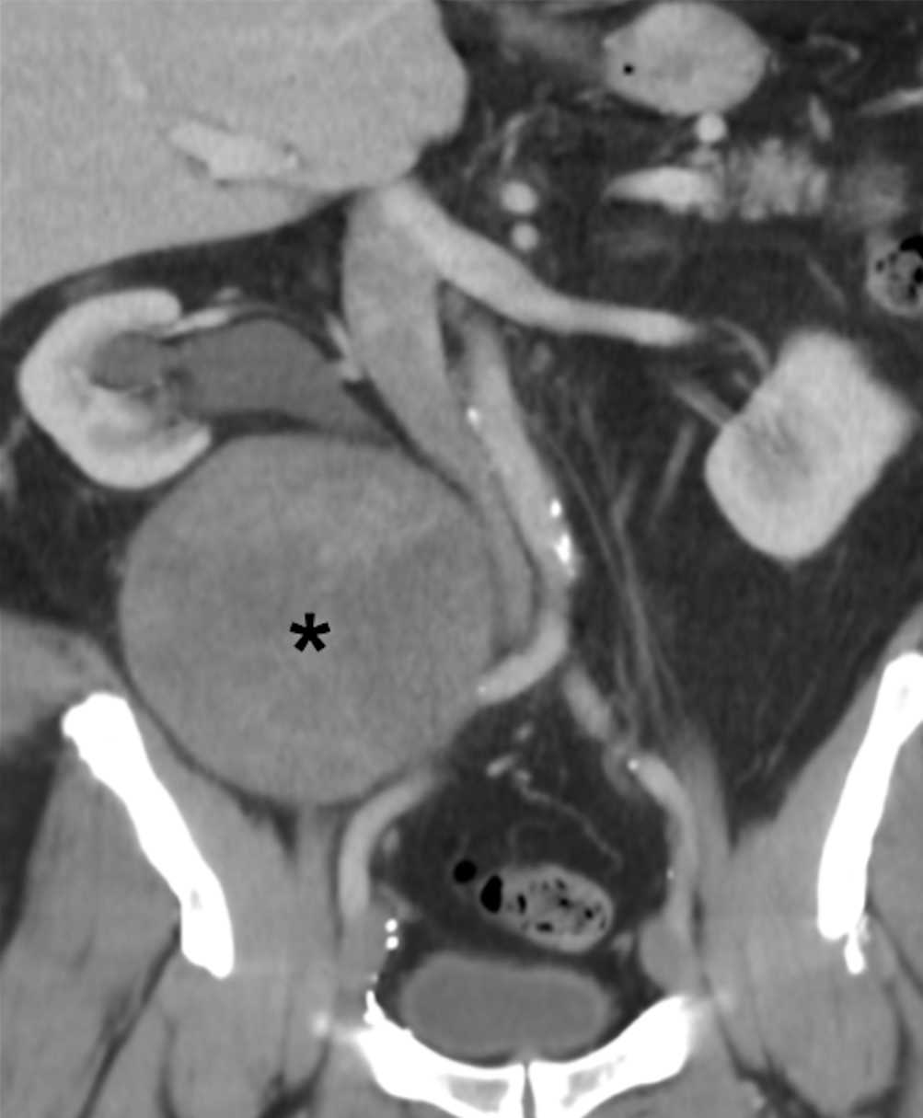
КТ органов брюшной пролости
с контрастированием
фронтальная плолскость
Миксофибросаркома
Мужчина 63 лет, неоднородное забрюшинное образование, обтурирующее правый мочеточник

Slide 22
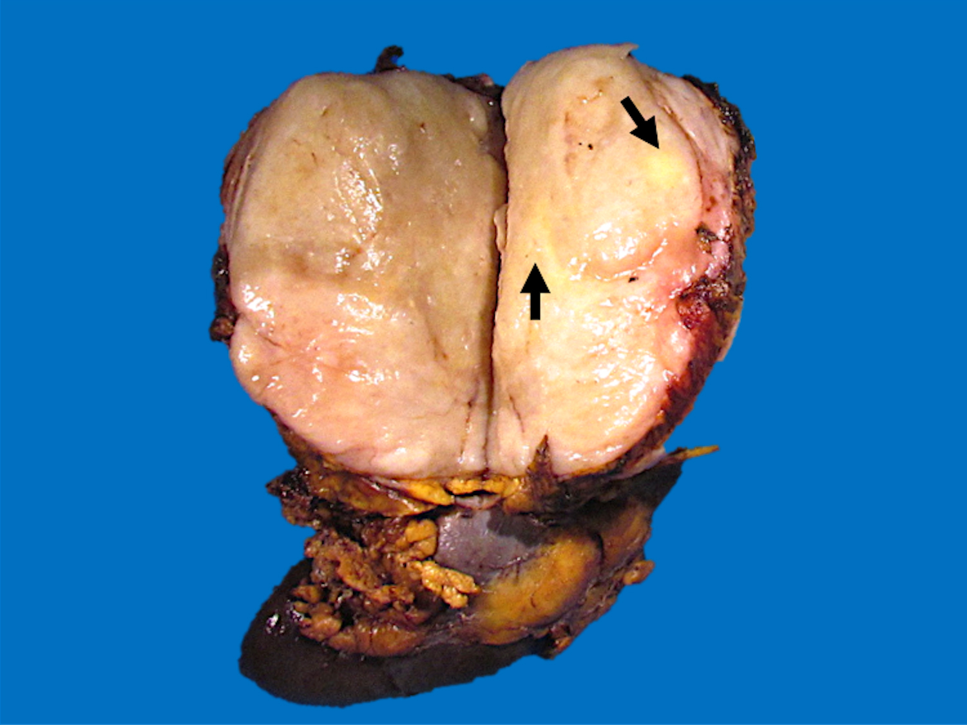
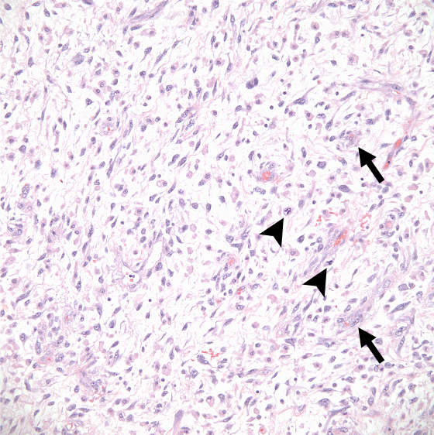
Миксофибросаркома
Макро- и микроскопическое исследование
Бело-коричневая студенистая поверхность среза, с выраженным солидным компонентом и очагами некроза
Миксоидная строма, содержая опухолевые митотические клетки с атипичными увеличенными ядрами (>), вокруг кровеносных сосудов (->)

Slide 23
Нейрофибромы
Эпидемиологические и клинические особенности
Это доброкачественные опухоли нервной ткани, состоящие из неопластических шванновских клеток, перемежающихся с фибробластами, коллагеном и миксоидным матриксом
Возникают в коже и мягких тканях, на их долю приходится 1% от всех забрюшинных опухолей, протекают бессимптомно
Одиночные локализованные нейрофибромы случайны, выявляются в возрасте 20-30 лет, и не связаны с нейрофиброматозом 1 типа (НФ1), тогда как множественные или плексиформные почти всегда связаны с НФ1 и часто появляются в более раннем возрасте
Злокачественное перерождение чаще связано с плексиформной нейрофибромой или с НФ1
Цель хирургического вмешательства - попытка резекции с сохранением функции нерва

Slide 24
Нейрофибромы
Рентгенологические особенности
На КТ локализованные нейрофибромы чётко очерченые, минимально увеличивающиеся гипоаттенуирующие образования (20-40 HU)
и гиперинтенсивен на МРТ, чувствительной к жидкости, с переменным усилением
Т1-ВИ: сигнал изо- или гипоинтенсивен по сравнению с мышцами
«Мишень» - сигнал низкой интенсивности в центре образования (плотная фиброколлагеновая ткань), окруженный ободком высокой интенсивности сигнала на Т1-ВИ
Плексиформные нейрофибромы - крупные инфильтративные мультилобулярные образования или их конгломерат, расположены вдоль нервных волокон
Забрюшинные плексиформные нейрофибромы как правило двусторонние, симметричные и параллельны поясничной мышце

Slide 25
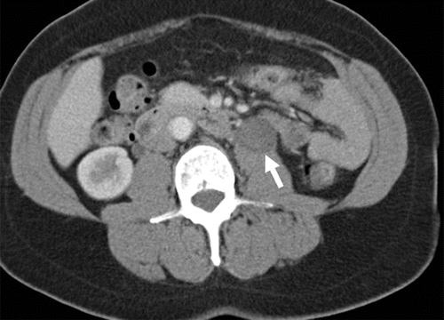
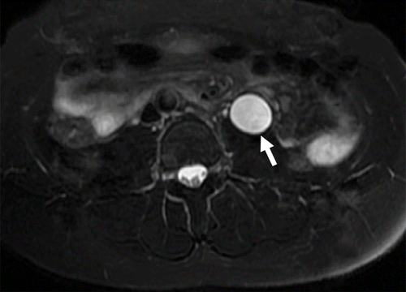
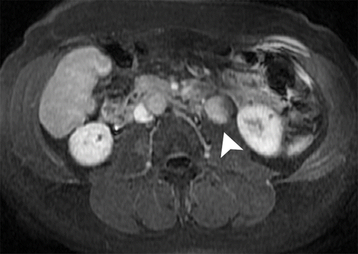
Плексиформная нейрофиброма
Аксиальная плоскость
1) КТ с контрастированием, 2) МРТ Т2-ВИ с насыщением жиром, 3)МРТ Т1-ВИ с насыщением жиром и контрастным усилением
Женщина 54 лет Образование с низким коэффициентом насыщения и т.н «когтем» - смещение левой поясничной мышцы
Однородно гиперинтенсивное образование (->),
диффузное усиление (>)

Slide 26
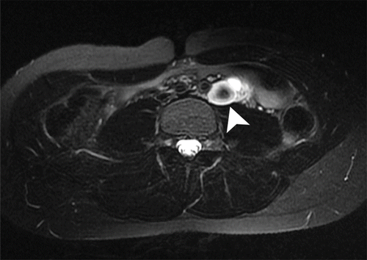
МРТ органов брюшной пролости
Т2-ВИ с подавлением жира
аксиальная плоскость
Нейрофиброма
«Мишень»

Slide 27
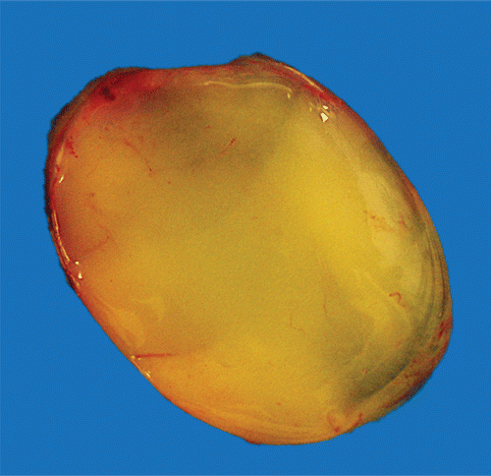
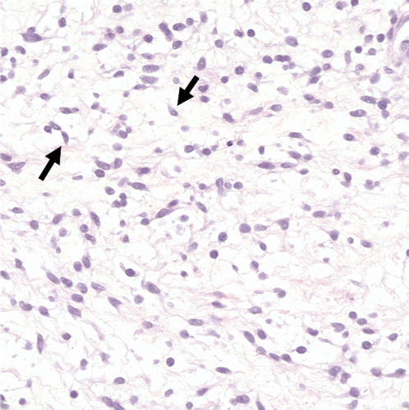
Нейрофиброма
Макро- и микроскопическое исследование
Образование с плотной, бледно-желтой, однородной поверхностью среза
Плексиформные нейрофибромы, более крупные, вытянутые с выраженным солидным компонентом
Умеренная клеточная пролиферация веретенообразных клеток с мелкими волнистыми ядрами в микседематозном стромальном матриксе.

Slide 28
Шванномы Эпидемиологические и клинические особенности
Известны как нейролеммы, составляют 4% от всех забрюшинных опухолей
Состоят исключительно из доброкачественных неопластических шванновских клеток и эксцентрично растут от периферических нервных волокон
Могут возникнуть в любом возрасте, но чаще встречаются между вторым и пятым десятилетиями жизни
Большинство случаев спорадические, реже связаны с нейрофиброматозом 2 типа
Злокачественное перерождение встречается редко
Часто протекают бессимптомно

Slide 29
Шванномы
Рентгенологические особенности
На КТ они часто выглядят как круглые или веретенообразные гипоаттенуированные образования
Т1-ВИ: сигнал изо- или гипоинтенсивен по отношению к мышцам
Т2-ВИ: сигнал гиперинтенсивен
КТ и МРТ: переменное усиление сигнала, в т.ч. в виде «мишени»
«Пучок» - на Т2-ВИ многочисленные кольцевидные структуры внутри образования
По мере старения шванномы подвергаются кистозной дегенерации, когда они вырастают до размеров более 5 см
В давних шванномах могут быть кальцификаты и кровоизлияния

Slide 30
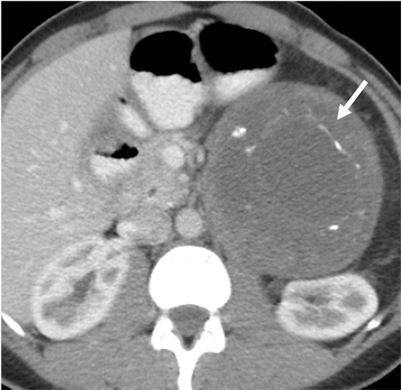
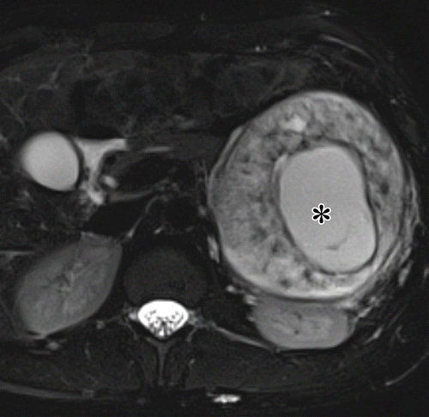
1) КТ с контрастированием
2) МРТ жиронасыщенное Т2-ВИ
Брюшная полость, аксиальная плоскость
Шваннома с кистозной дегенерацией
Женщина 41 год, образование с низким коэффициентом насыщения и линейными кальцификатами
Неоднородно гиперинтенсивная опухоль, с внутренним кистозным образованием

Slide 31
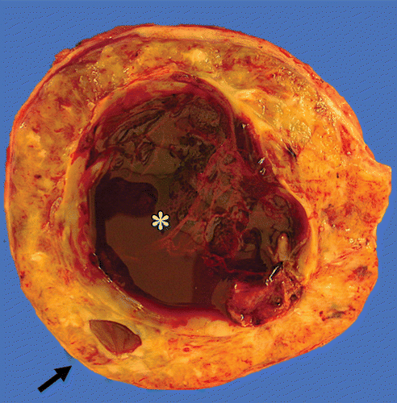
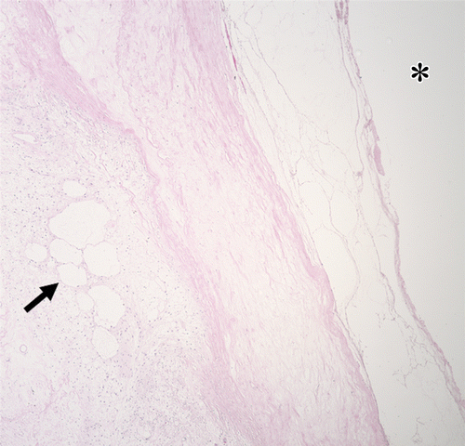
Шваннома
Макро- и микроскопическое исследование
Образование с тёмно-желтой поверхностью среза, состоящее на 60% из фиброзной и на 40% из жировой ткани с геморрагической кистой в центре, окруженной более мелкими кистами

Slide 32
Злокачественная опухоль оболочки периферического нерва
Эпидемиологические и клинические особенности
Это злокачественные саркомы мягких тканей, возникающие de novo (50%), либо из плексиформной нейрофибромы
На их долю приходится до 10% сарком мягких тканей
Возраст начала заболевания у пациентов с нейрофиброматозом 1 типа 20-30 лет, а пациенты без нейрофиброматоза 1 типа, как правило, старше 60 лет
Небольшая часть опухолей возникает у пациентов, прошедших лучевую терапию (часто по поводу рака молочной железы или лимфомы), в среднем после 15 лет
Симптомы связаны с пораженным нервом и похожи на симптомы нейрофибромы
Характерным является внезапное увеличение размеров существующей нейрофибромы
Долгосрочный прогноз неблагоприятен из-за возможности рецидива и метастазирования

Slide 33
Злокачественная опухоль оболочки периферического нерва Рентгенологические особенности
На КТ и МРТ сигнал неоднородно ослаблен, с высокой вероятностью центрального некроза и/или кровоизлияния
В отличии от нейрофибромы: большой размер, периферический отек, кисты внутри образования и нечёткие края
ПЭТ/КТ с 18 (18F)-фтордезоксиглюкозой (ФДГ) может быть полезна для оценки злокачественного перерождения нейрофибромы в саркому оболочки периферического нерва

Slide 34
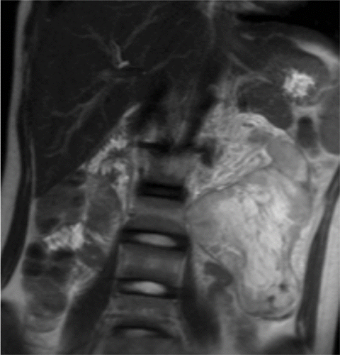
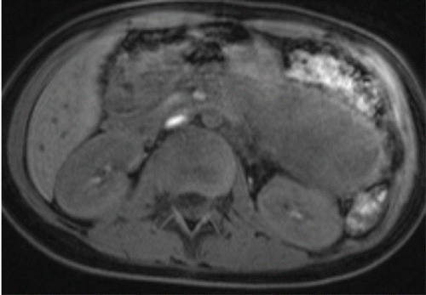
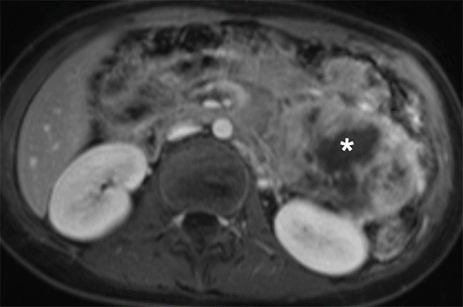
Фронтальное МРТ Т2-ВИ (1), аксиальные МРТ Т1-ВИ (2) и МРТ Т1-ВИ с контрастированием (3) Злокачественная опухоль оболочки периферического нерва
Девочка 12 лет с нейрофиброматозом 1 типа
Т2-гиперинтенсивное, Т1-изоинтенсивное забрюшинное образование с центральным некрозом

Slide 35
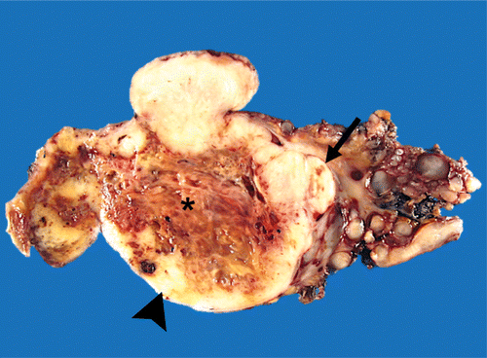
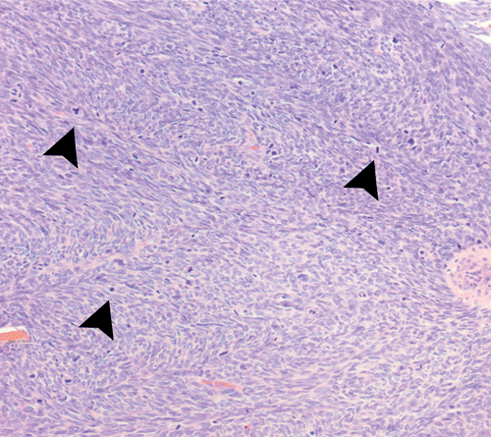
Злокачественная опухоль оболочки периферического нерва
Макро- и микроскопическое исследование
Дольчатое образование с пестрой поверхностью среза, с участками некроза (>) и кровоизлияний
Пролиферация веретеновидных клеток с коническими и волнистыми ядрами, нечеткими цитоплазматическими границами и митотической активностью

Slide 36
Ганглионевромы
Эпидемиологические и клинические особенности
Это доброкачественные опухоли, возникающие в паравертебральных симпатических ганглиях и составляющие 1,6% всех первичных забрюшинных опухолей
Состоят из зрелых примитивных клеток нервного ствола, могут возникнуть из созревающих нейробластом или ганглионейробластом
Обычно бессимптомны, диагностируются у лиц моложе 20 лет, в основном у мужчин
Они редко выделяют достаточное количество катехоламинов, чтобы вызвать симпатические симптомы (гиперемия)
В большинстве случаев резекция опухоли приводит к выздоровлению

Slide 37
Ганглионевромы Рентгенологические признаки
Вертикально ориентированное паравертебральное образование в забрюшинном пространстве или заднем средостении
На КТ проявляются как хорошо очерченное, однородное образование с переменным усилением
Кальцификаты (25% случаев) точечные или пятнистые, центральный некроз и кровоизлияния редки
Гетерогенная интенсивность сигнала наблюдается как на Т1, так и на Т2-взвешенной МРТ, причем степень гиперинтенсивности на Т2 МРТ положительно коррелирует с интенсивностью сигнала миксоидной стромы, обнаруженной in situ
«Завиток» - изогнутые линии низкой интенсивности сигнала в центре образования (переплетение шванновских клеток и коллагеновых волокон в миксоидной строме)
При визуализации с контрастированием, отсутствие усиления сигнала на ранних стадиях, с постепенным увеличением на более поздних из-за обилия миксоидного матрикса, замедляющего накопление контрастного вещества во внеклеточном пространстве

Slide 38
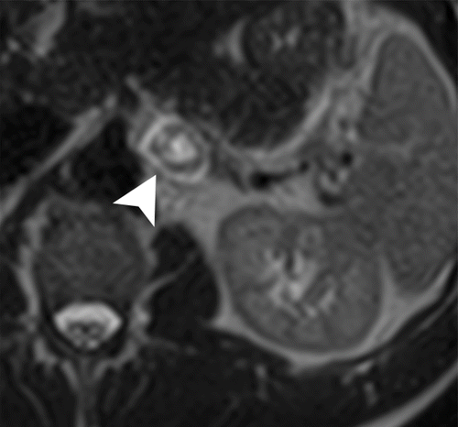
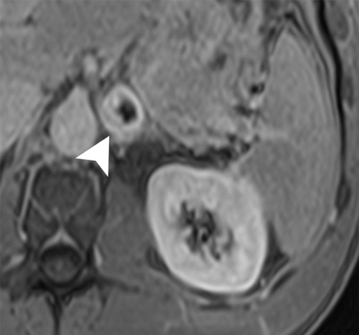
1) МРТ Т2-ВИ 2) Жиронасыщенное
МРТ Т1-ВИ с контрастированием
Брюшная полость, аксиальная проекция
Ганглионеврома
Мужчины 39 лет, гиперинтенсивное образование с изогнутой линией гипоинтенсивности сигнала - «завиток»
Преимущественно периферическое усиление сигнала

Slide 39
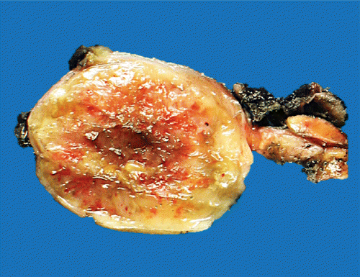
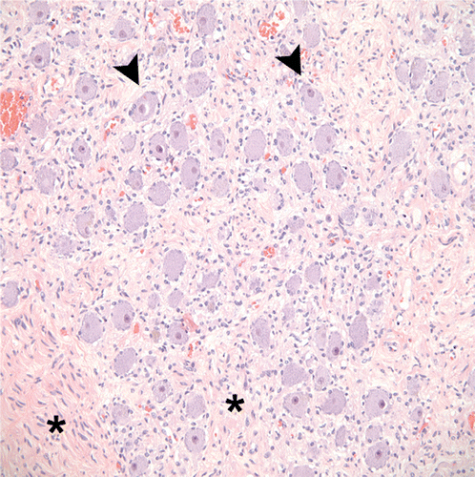
Ганглионевромы
Макро- и микроскопическое исследование
Образование с желто-коричневой студенистой поверхностью среза и геморрагическими очагами
Веретенообразные шванновские клетки (*) со светлыми ядрами и ганглиозные клетки, перемежающиеся в коллагеновой строме

Slide 40
Спасибо за внимание

